Slide 1
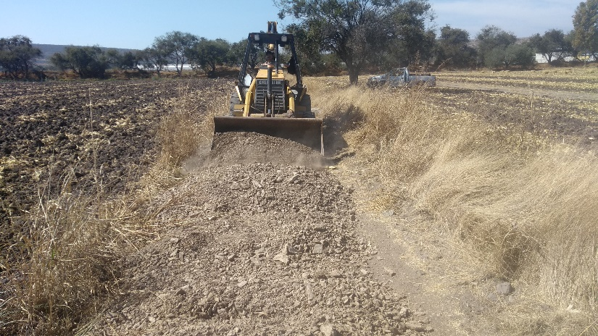
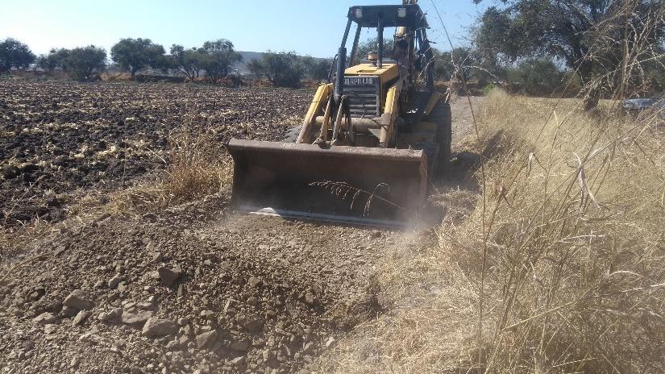
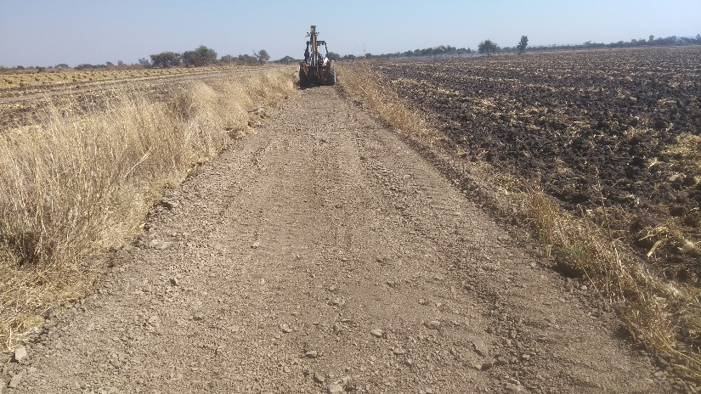
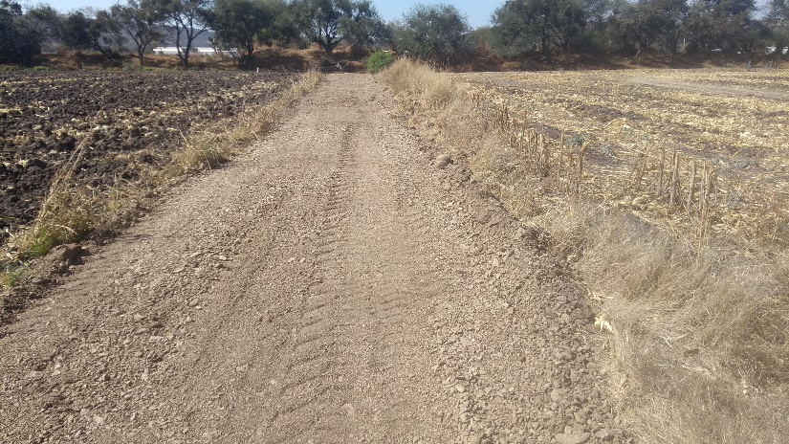
REPORTE MES DE ENERO
MAQUINARIA
REVESTIMIENTO CON CASCAJO EN LA COMUNIDAD NUEVO JESUS DEL MONTE
FECHA INICIO
CONCEPTO
UNIDAD
CANTIDAD
FECHA TERMINO
08/01/2020
CAMINO SACA COSECHAS
M2
1,368
10/01/2020

